Slide 2
Ciclo do Software e Versionamento
Professor: Henrique Delegrego

Slide 3
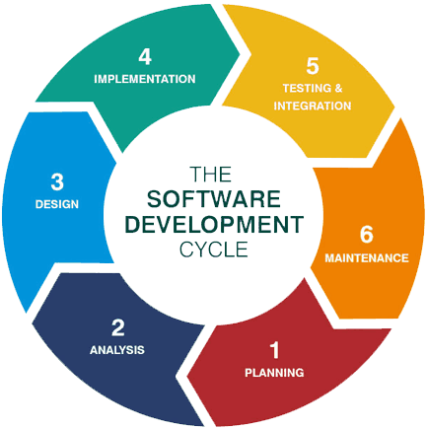
São feitos os testes:
Bugs
Integridade
Disponibilidade
Perfomance
Compatibilidade e facilidade de uso
É iniciada a programação do software (sistema ou aplicação)
É feita a comercialização do software
Equipes ajudam os usuários em caso de dúvidas ou problemas (help desk)
Correções de bugs menores são feitas nessa etapa
É feito o fluxograma, diagrama de classes e
Mockups das interfaces
Esse projeto:
É possível ser feito a tempo?
Está dentro do orçamento?
Com os funcionários existentes?
Faz do zero ou compra uma solução?
Casos de uso
Personas
Estórias

Slide 4
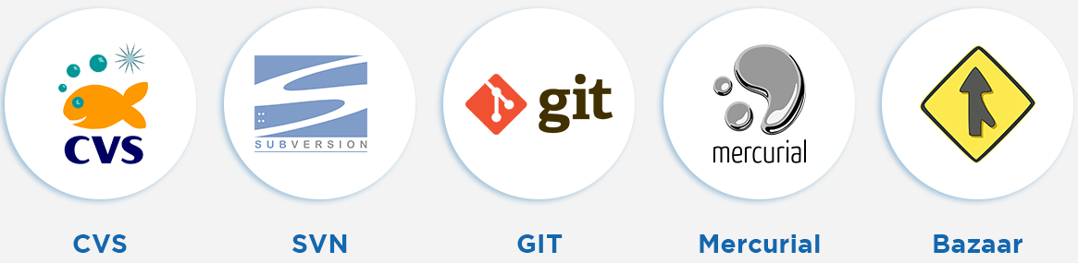

Ciclo do Software e Versionamento
Versionamento
Responsável por gerenciar alterações em programas
À medida que as equipes desenvolvem, é comum que várias versões do mesmo software sejam implementadas em locais diferentes
Permite que várias pessoas trabalhem em um mesmo projeto
Git
É uma ferramenta de versionamento

Slide 5

Ciclo do Software e Versionamento
GitHub
É a ferramenta de versionamento mais usada no mundo
Tem concorrentes como o GitLab, Atlassian, BitBucket e vários outros
Vídeo que eu recomendo
Agora:
Vamos criar uma conta no GitHub
Personalizar o nosso perfil
Fazer o push de um arquivo

Slide 6
Ciclo do Software e Versionamento
Palavras chaves de versionamento
Repositório
README
Staging Area
Commit
Push / Pull
Branch
Pull Request / Merge Request (PR / MR)
Merge
Clone
Fork

Slide 7
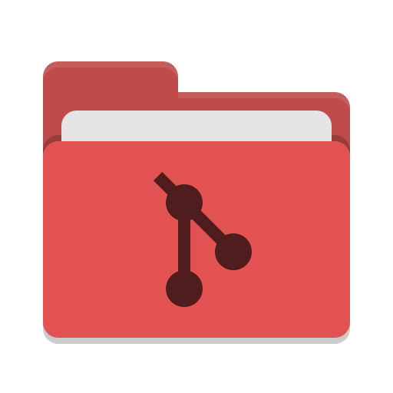
Ciclo do Software e Versionamento
Repositório (Repo)
Local onde são armazenados arquivos e pastas relacionados a um projeto específico
Armazena o histórico completo do projeto, incluindo commits, branches e tags
Não será salvo arquivos de build (módulos, classfiles, jars)
Permite reverter para versões anteriores
Segue o padrão de nomenclatura:
Separação de palavras com hífen (kebab-case)
Tudo em minúsculo (a não ser que seja uma sigla)
Evite caracteres especiais

Slide 8
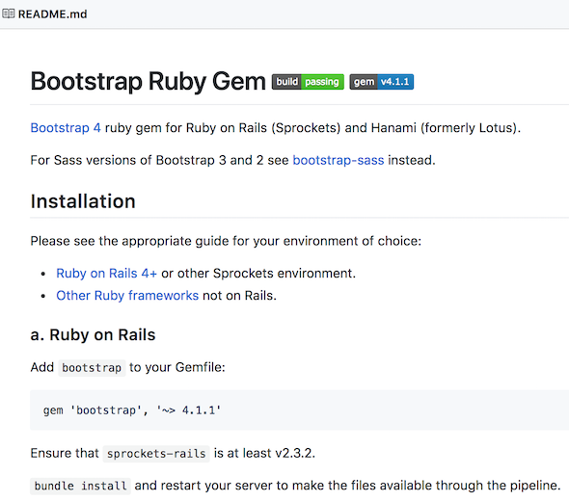
Ciclo do Software e Versionamento
README
Arquivo de texto que fornece informações sobre o repositório
Serve como ponto de entrada principal para usuários e colaboradores, oferecendo uma visão geral do projeto, além de instruções sobre como utilizá-lo, contribuir ou configurá-lo

Slide 9
Ciclo do Software e Versionamento
Staging Area
Funciona como um espaço intermediário entre o diretório de trabalho e o repositório onde você escolhe as alterações que deseja incluir no próximo commit
Permite selecionar com precisão o que será incluído no próximo commit
Facilita a organização das mudanças, especialmente em projetos grandes ou com muitas alterações simultâneas

Slide 10
Ciclo do Software e Versionamento
Commit
Salva as mudanças feitas no projeto, seja adições, edições, exclusões ou movimentações de arquivos
Cada commit é acompanhado por uma mensagem que fornece uma descrição concisa do que foi alterado ou adicionado no commit
A convenção é usar:
Inglês
Imperativo
Ex: “fix bug”
Português
Presente do indicativo
Ex: “conserta bug”

Slide 11
Ciclo do Software e Versionamento
Mensagem de commit
Além do texto da mensagem é comum colocar o tipo e escopo do commit
Tipo de mudança
feat: Nova funcionalidade (ex: feat: adiciona suporte a login)
fix: Correção de bug (ex: fix: corrige alinhamento de botão)
docs: Mudanças na documentação (ex: docs: atualiza guia de instalação)
refactor: Reestruturação de código (ex: refactor: simplifica tratamento de erros)
Escopo
Componente: auth, ui, navbar
Módulo: api, db, config
Arquivo: readme, package.json.

Slide 12
Ciclo do Software e Versionamento
Push / Pull
Push
É a ação de fazer upload da sua versão local para um repositório, disponibilizando suas alterações para outros
Pull
Processo de fazer download das alterações de um repositório para a sua versão
Usado para buscar e integrar mudanças do repositório remoto para o seu branch local

Slide 13
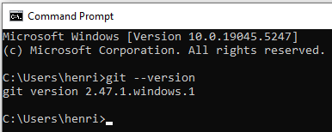
Ciclo do Software e Versionamento
Instalando Git
Para checar se você tem o Git instalado na sua máquina, abra o cmd e digite: git --version

Slide 14
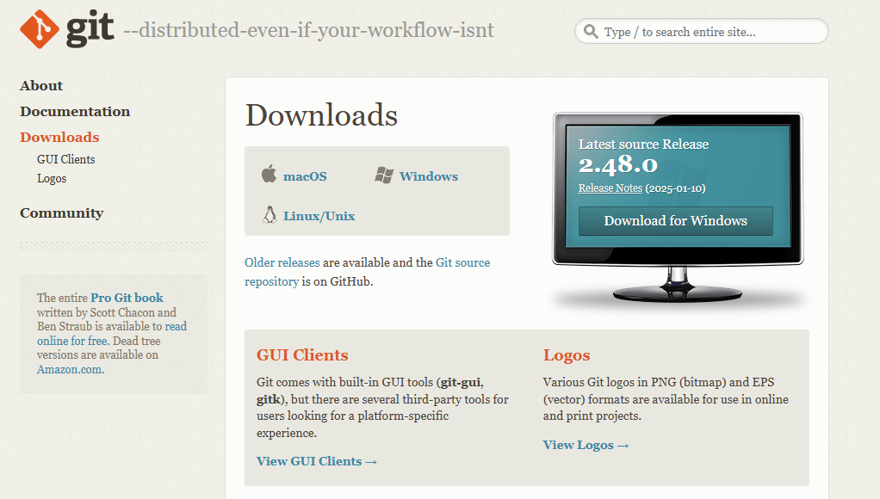
Ciclo do Software e Versionamento
Instalando Git
Caso você não tenha instalado, vá no site do Git para baixar

Slide 15
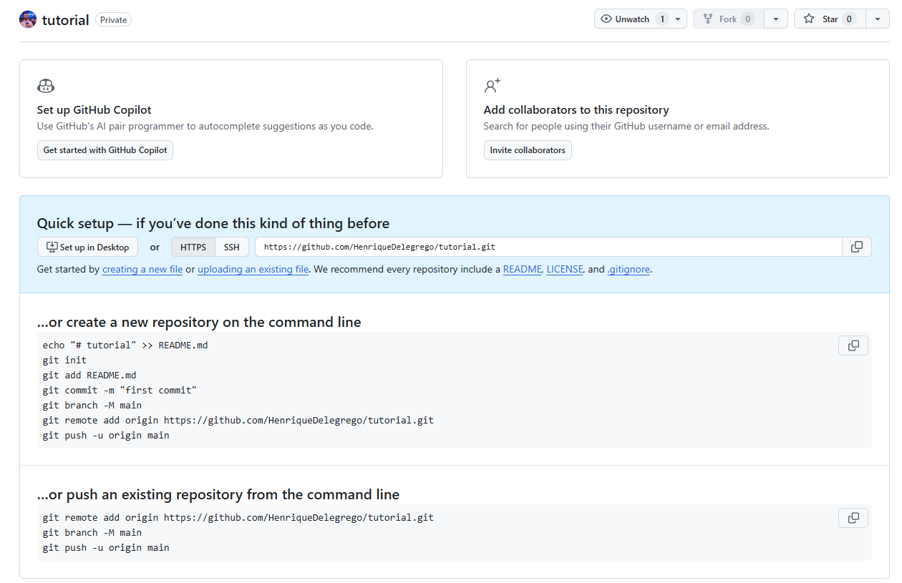
Ciclo do Software e Versionamento
Iniciando um repositório
Assim que um repositório no GitHub é criado, essa tela aparece

Slide 16
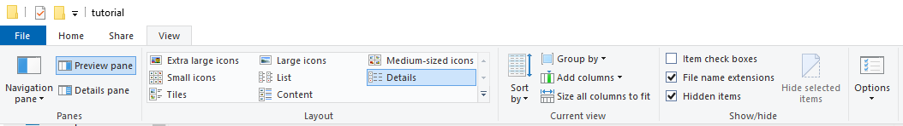
Ciclo do Software e Versionamento
Iniciando um repositório
Habilite a visualização da extensão dos arquivos e pastas ocultas

Slide 17
Ciclo do Software e Versionamento
Iniciando um repositório
Crie uma pasta no seu computador
Crie os arquivos de programação
Abra algum terminal no caminho do diretório
Execute os comandos do Git

Slide 18
Ciclo do Software e Versionamento
Iniciando um repositório
echo "# tutorial" >> README.md Escreve no arquivo README.md
git init Inicializa um repositório na pasta
git add . Adiciona todos os arquivos na Staging Area
git commit –m “first commit” Faz o commit dos arquivos com uma mensagem
git branch –M main Renomeia a branch principal para main (nomenclatura moderna)
git remote add... Conecta o repositório local ao seu repositório no GitHub
git push –u origin main Faz o push do commit para o GitHub

Slide 19
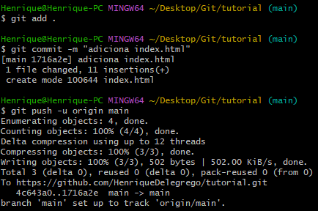
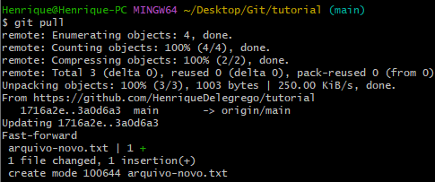
Ciclo do Software e Versionamento
Push e Pull no terminal
Para fazer um push em um repositório do GitHub
git add .
git commit –m “mensagem de commit”
git push –u origin main
Para fazer um pull de um repositório do GitHub
git pull

Slide 20
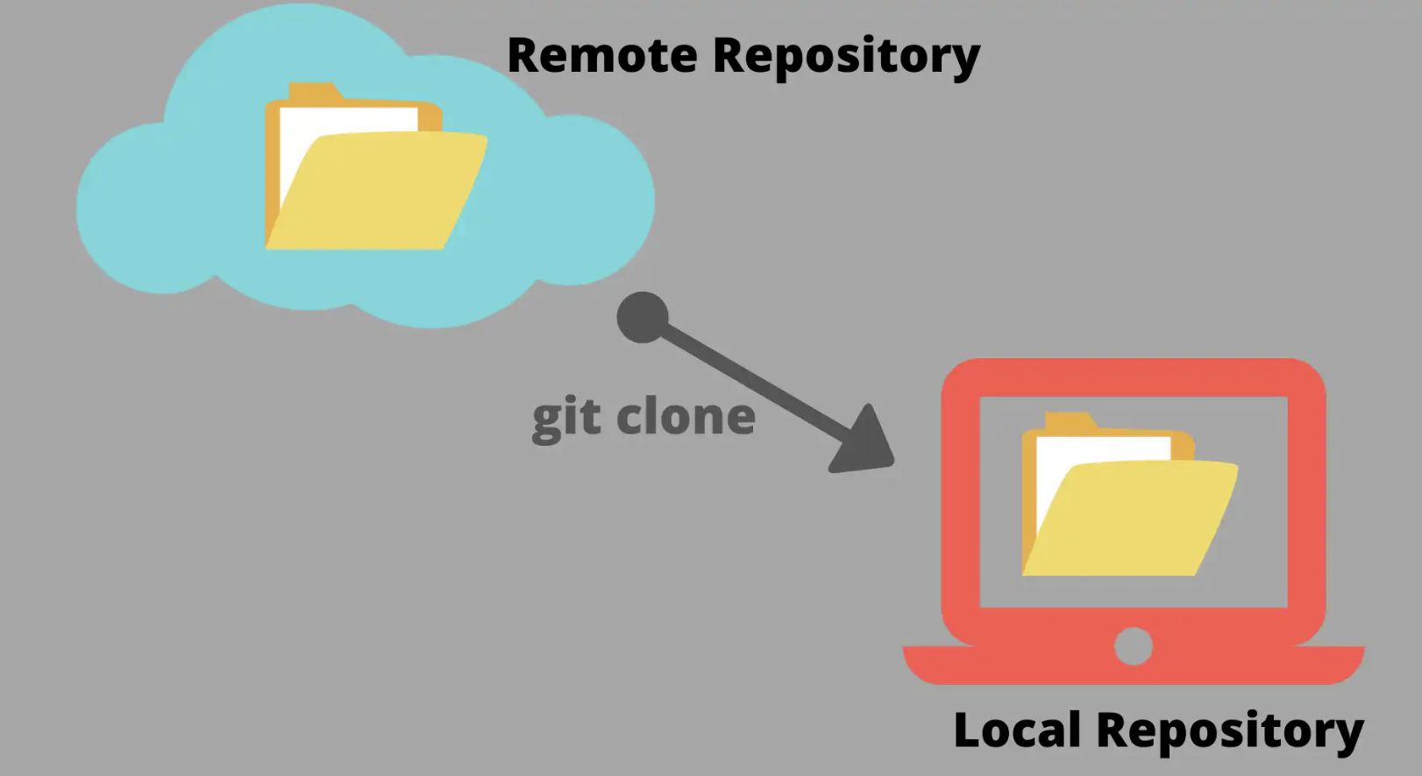
Ciclo do Software e Versionamento
Clone
Cria uma cópia local de um repositório existente
Isso permite que você trabalhe e faça alterações no projeto usando
A cópia local é totalmente funcional, o que significa que você pode editar arquivos e fazer commits

Slide 21
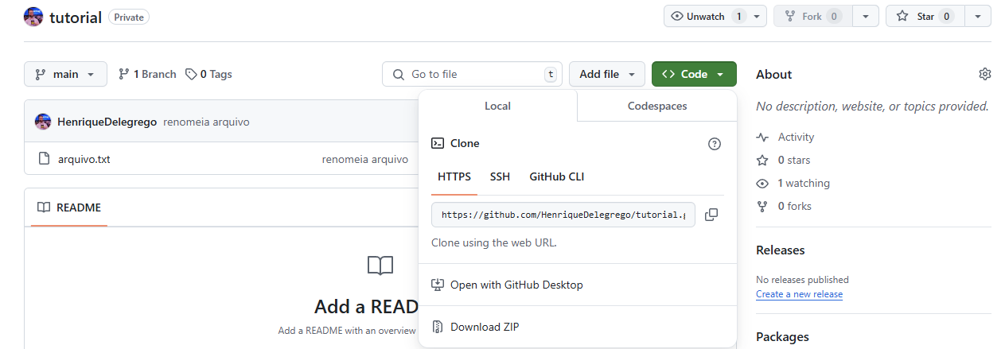
Ciclo do Software e Versionamento
Clonando um repositório
Para clonar um repositório do GitHub em um repositório local
Vá no repositório do GitHub e pegue o link dele
Digite no terminal dentro da pasta do repositório: git clone <link>
Ex: git clone https://github.com/HenriqueDelegrego/tutorial.git
Isso vai fazer com que o repositório do GitHub se conecte ao seu repositório local
Agora:
Fazer exercício 1 e 2

Slide 22
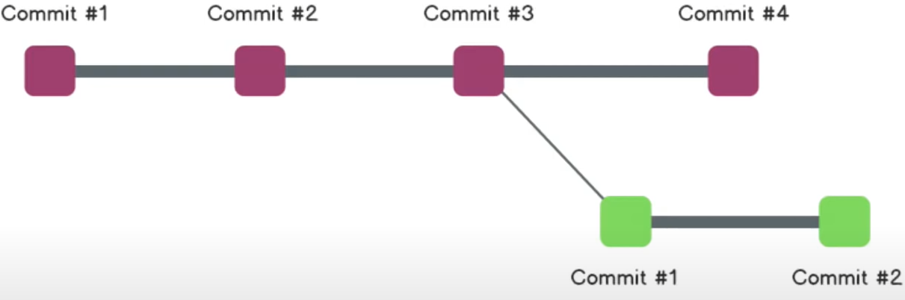
Ciclo do Software e Versionamento
Branch
Linha de desenvolvimento separada
Utilizado para organizar, isolar e controlar mudanças no código sem afetar diretamente o código principal
Possibilita desenvolver duas ou mais versões do software simultaneamente, uma versão tem erros corrigidos, mas não possui novas funcionalidades, e outra versão onde novas funcionalidades estão sendo trabalhadas

Slide 23
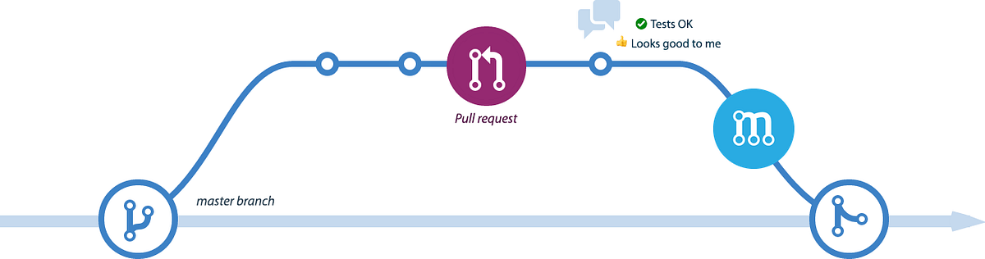
Ciclo do Software e Versionamento
Pull Request / Merge Request (PR / MR)
Usado para contribuir com alterações feitas de um branch para outro
Permite que outros desenvolvedores revisem, discutam e sugiram modificações antes de as alterações serem mescladas
Uma vez que o PR foi revisado e aprovado pelos membros necessários da equipe, pode ser feito o merge
Caso as mudanças não forem necessárias ou soluções melhores terem sido encontradas, um PR pode não ser aceito e pode ser fechado sem ser feito o merge

Slide 24
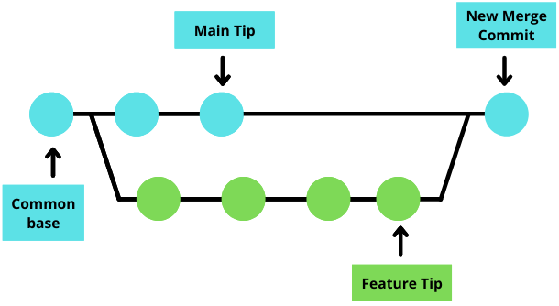
Ciclo do Software e Versionamento
Merge
Processo de combinar as alterações de uma branch em outro
Um conflito de merge (merge conflict) acontece quando o Git não consegue mesclar automaticamente as alterações porque a mesma parte do código foi editada de maneiras diferentes em duas branches
A dica é sempre trabalhar com a versão atualizada dos arquivos
Merge conflicts podem ocorrer por:
Edições simultâneas: Duas pessoas modificam as mesmas linhas em um arquivo
Exclusão vs. Modificação: Uma pessoa exclui um arquivo enquanto outra o edita

Slide 25
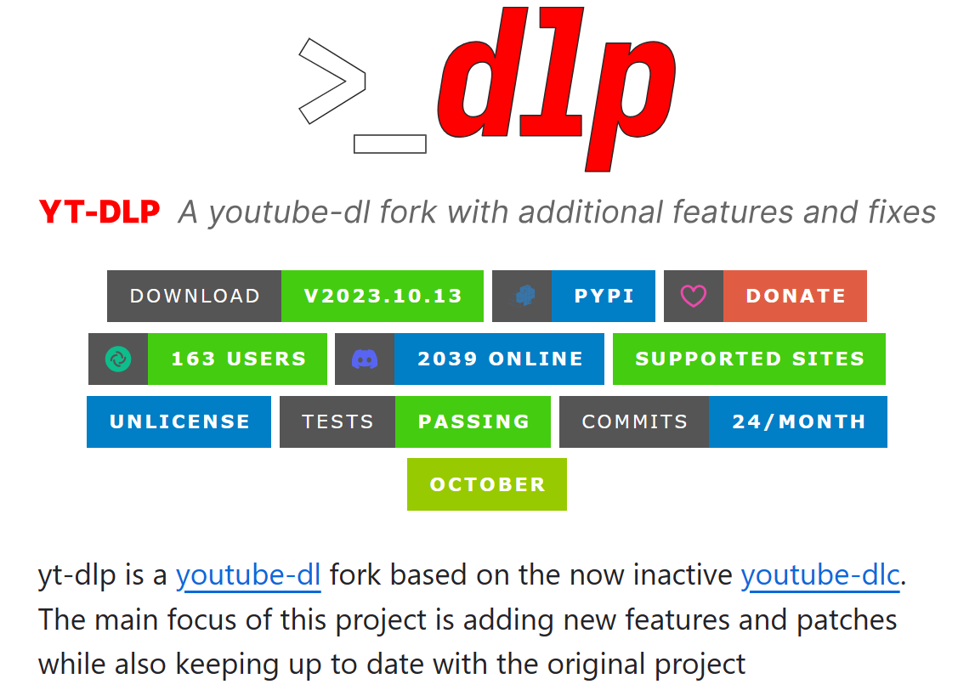
Ciclo do Software e Versionamento
Fork
Processo de criar uma cópia pessoal de um repositório, tipicamente de projetos de código aberto
Feito para implementar novas funcionalidades ou consertar bugs
Tem a opção de contribuir com o projeto original a partir de um Pull Request

Slide 26
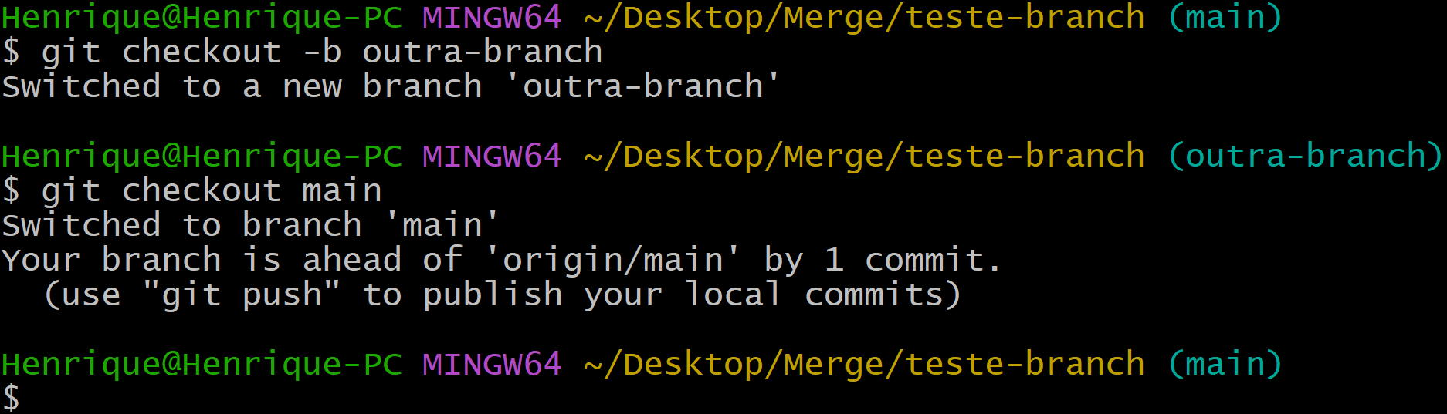
Ciclo do Software e Versionamento
Criando outra branch
Para criar uma outra branch:
Digite no terminal dentro da pasta do repositório: git checkout -b <nome da branch>
Para se locomover entre branches já existentes, repita o código omitindo o <-b>
Mencione o nome da branch no push. Ex: git push -u origin outra-branch
Agora:
Fazer exercício 3 e 4

Slide 27
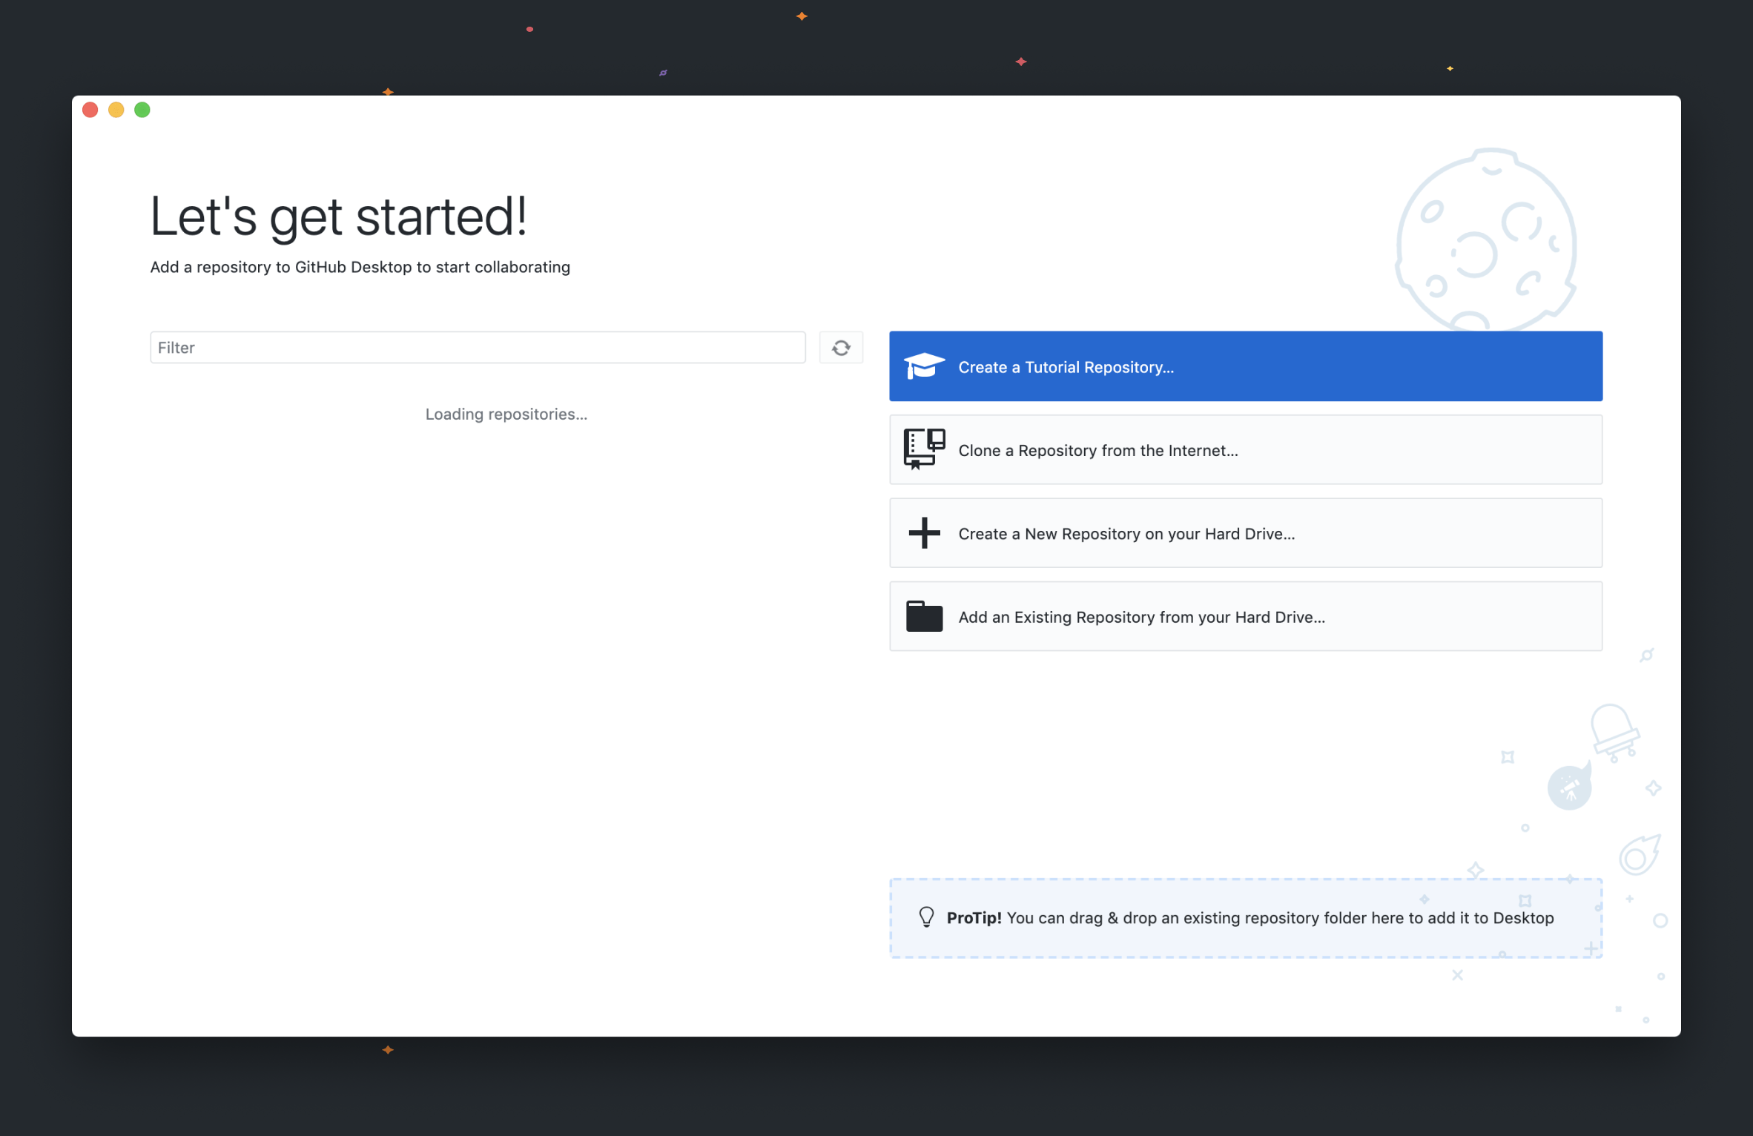
Ciclo do Software e Versionamento
GitHub Desktop
Aplicativo de interface gráfica (GUI) para interação com repositórios do GitHub

